Slide 1
Автоматизация звука [Ль]
Занятие 2

Slide 2
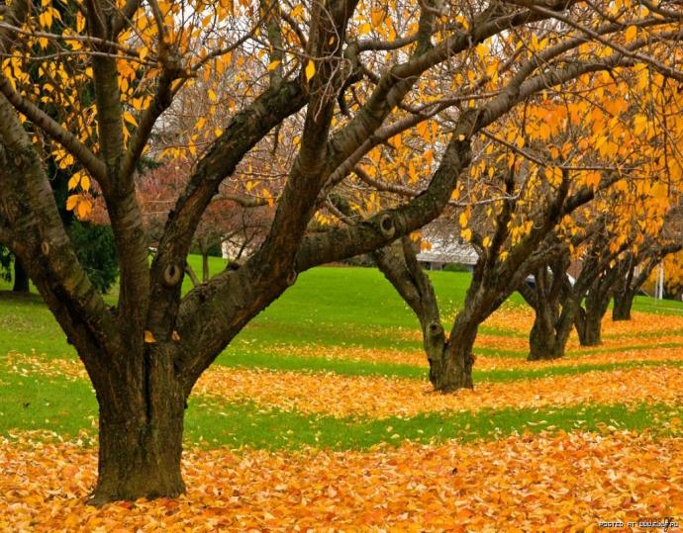
14. Выучи скороговорку.
Листопад, листопад,
опустели лес и сад.

Slide 3
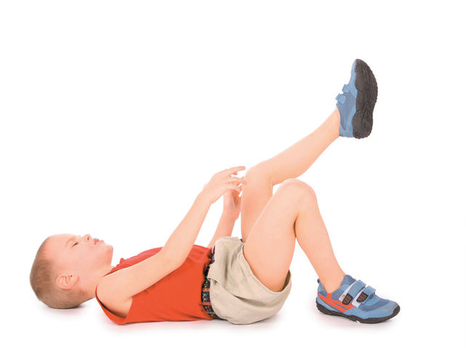
15. Ответь на вопросы полным ответом (целым предложением).
Что болит у Толи?
— У Толи болит колено.

Slide 4
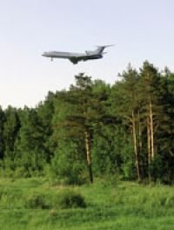
15. Ответь на вопросы полным ответом (целым предложением).
Что летит над лесом?
- Над лесом летит самолёт.

Slide 5
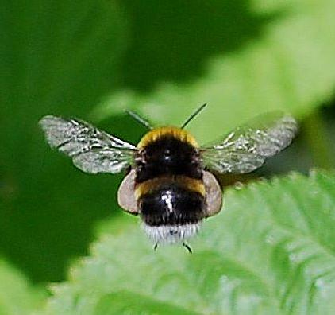
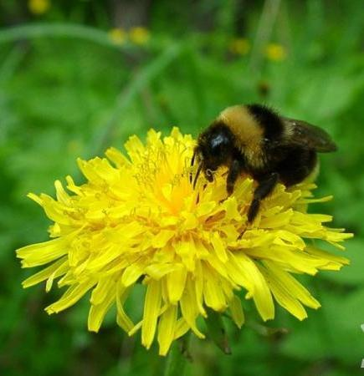
15. Ответь на вопросы полным ответом (целым предложением).
Кто летает в поле?

Slide 6
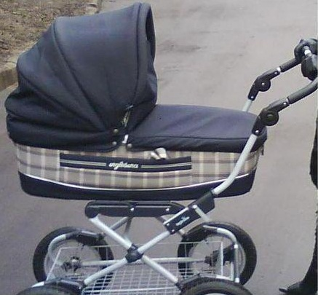
15. Ответь на вопросы полным ответом (целым предложением).
Кто лежит в коляске?
- В коляске лежит малютка.

Slide 7
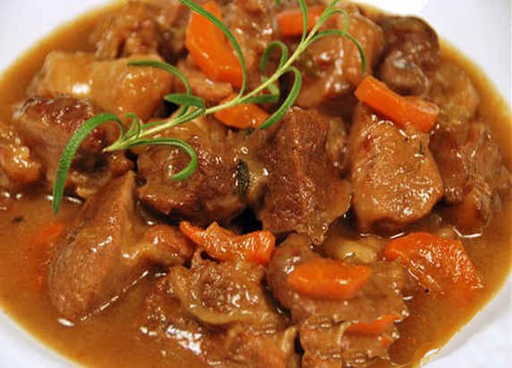
15. Ответь на вопросы полным ответом (целым предложением).
Что надо посолить?
- Надо посолить гуляш.

Slide 8
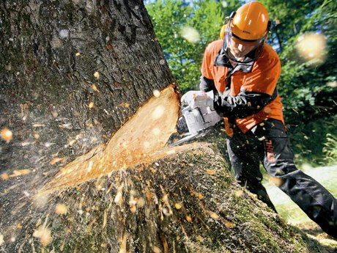
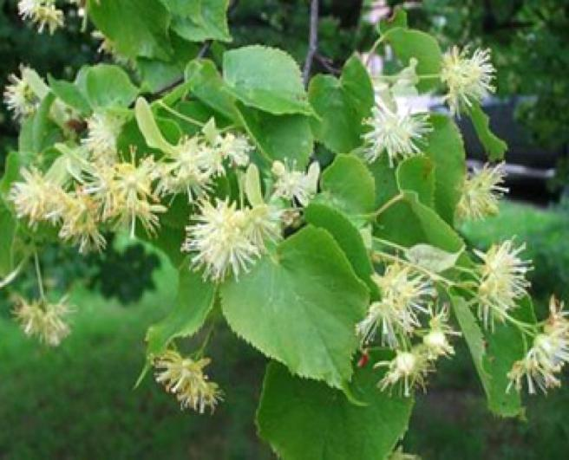
15. Ответь на вопросы полным ответом (целым предложением).
Что пилит папа?
- Папа пилит липу.

Slide 9
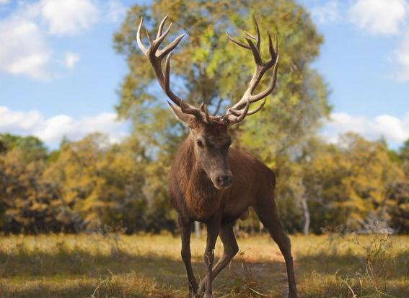
15. Ответь на вопросы полным ответом (целым предложением).
Кто гуляет на полянке?
- На поляне гуляет олень.

Slide 10
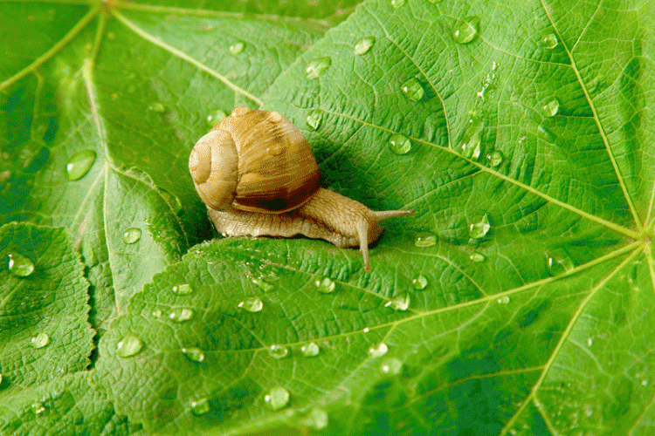
15. Ответь на вопросы полным ответом (целым предложением).
Кто сидит на листике?
- На листике сидит улитка.

Slide 11
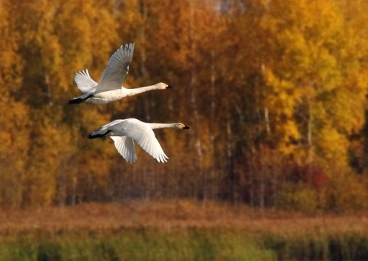
15. Ответь на вопросы полным ответом (целым предложением).
Кто улетает на юг осенью?

Slide 12
МОЛОДЕЦ!!!

